Slide 1




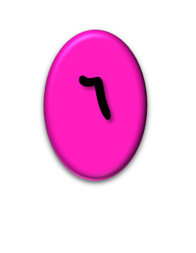








السؤال الثاني عشر
السؤال الأول
السؤال الحادي عشر
السؤال الثاني
تشغيل
ايقاف
السؤال العاشر
السؤال الثالث
السؤال التاسع
السؤال الرابع
السؤال الثامن
السؤال الخامس
السؤال السابع
السؤال السادس

Slide 2






4
3
طرح الأسئلة
التوضيح
أين يقع برج خليفة؟
2
التلخيص

Slide 3
4
3
طرح الأسئلة
التوضيح
ماذا يميز أمارة أبوظبي من مباني؟
2
التلخيص

Slide 4
4
3
طرح الأسئلة
التوضيح
ماذا نستفيد من المسجد ؟
2
التلخيص

Slide 5
4
3
طرح الأسئلة
التوضيح
ما اسم المبنى الذي يتعالج المريض به ؟
2
التلخيص

Slide 6
4
3
طرح الأسئلة
التوضيح
ما اسم المبنى الذي يعمل به رجل الإطفاء وما هي مهمته ؟
2
التلخيص

Slide 7
4
3
طرح الأسئلة
التوضيح
اعطيني اسم قلعة توجد في مدينة العين ؟
2
التلخيص

Slide 8
4
3
طرح الأسئلة
التوضيح
من أين تشتري اغراضك ومستلزماتك ما اسم المبنى ؟
2
التلخيص

Slide 9
4
3
طرح الأسئلة
التوضيح
ما اسم الذي يعمل داخل مبنى المدرسة ؟وما هي مهمته ؟
2
التلخيص

Slide 10
4
3
طرح الأسئلة
التوضيح
هل برأيك ستتغير حياتنا لو ما كان في عمال بناء ؟
2
التلخيص

Slide 11
4
3
طرح الأسئلة
التوضيح
اذكر ابرز معالم توجد في إمارة دبي ؟
2
التلخيص

Slide 12
4
3
طرح الأسئلة
التوضيح
ما هو افضل مكان زرته في الإمارات ؟
2
التلخيص

Slide 13
4
3
طرح الأسئلة
التوضيح
ماذا تحب أن تصبح عندما تكبر ؟ وما اسم المبنى الذي ستعمل به ؟
2
التلخيص

